Slide 1
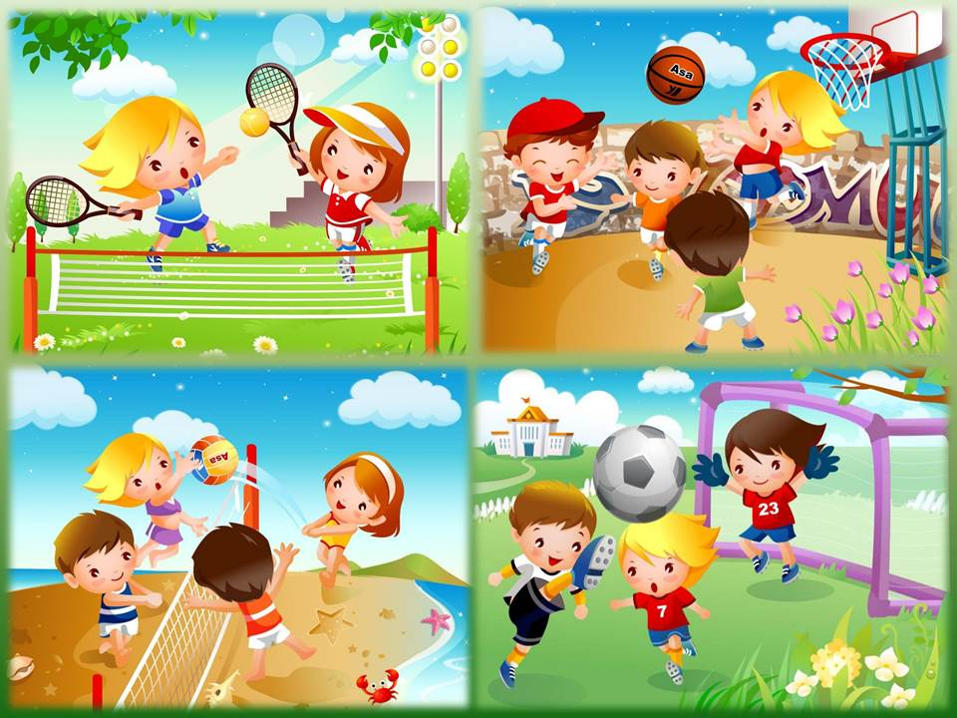
Изготовление и применение нестандартного физкультурного оборудования в ДОУ для развития двигательной активности детей
Подготовила: инструктор по физической культуре МБДОУ « Целинный детский сад Кривошеева Н.В.

Slide 2
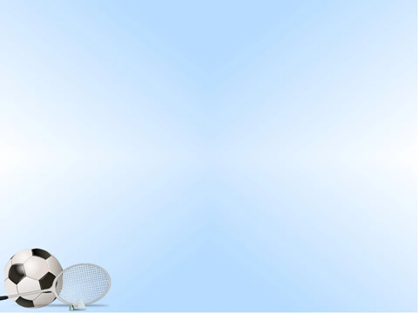
Цель: расширять предметно-пространственную среду , путём создания нового нестандартного оборудования из бросового материала своими руками, помогающему полноценному развитию детей дошкольного возраста.

Slide 3

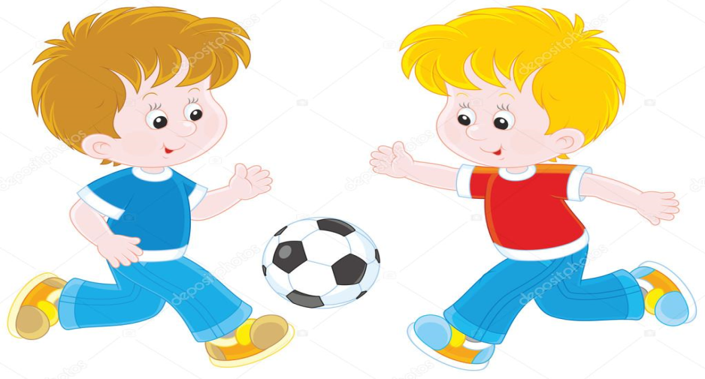
Задачи:
1 Мотивировать детей на двигательную активность через использование нестандартного оборудования в самостоятельных видах деятельности.
2 Развивать творчество , фантазию , при использовании данного оборудования.
3 Обобщать и распространять опыт работы по созданию и использованию нестандартного оборудования для двигательной среды.

Slide 4
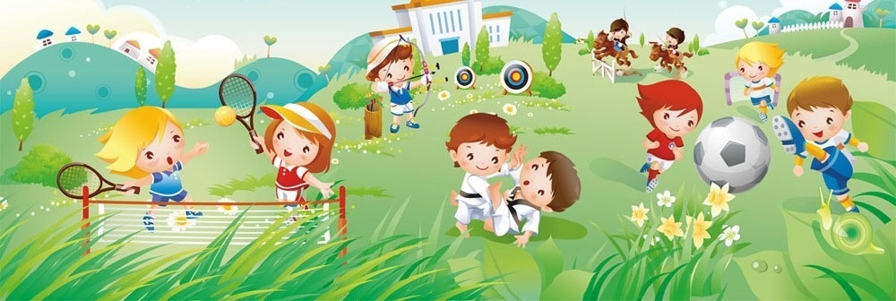
Требования к нетрадиционному оборудованию:
- Безопасным
- Максимально эффективным
- Удобным к применению,
Компактным,
Простым в изготовлении,
Эстетическим.

Slide 5
Волшебные палочки
Задачи: Улучшение кровообращения в пальцах , кистях рук : массаж ладоней (вращение ствола между ладонями) массаж кончиков пальцев .

Slide 6
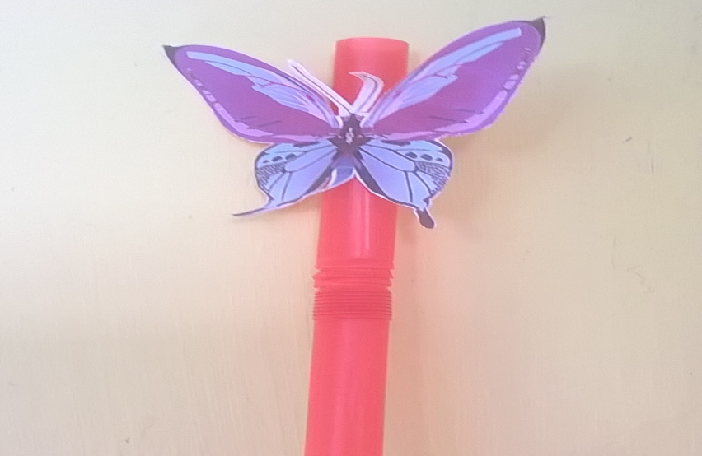
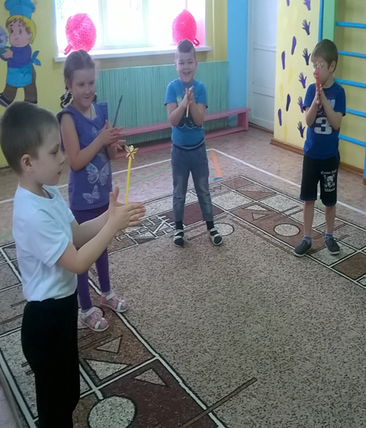
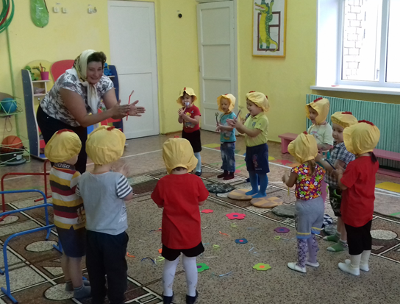

Slide 7
«Волшебный колпак» Материал: обруч, ткань .Используется для организации и проведения сюрпризных моментов в ходе проведения утренников и развлечений для детей дошкольного возраста. Игра «Угадай, кого накрыли» Дети передвигаются врассыпную. По команде приседают, закрывают глаза. Воспитатель накрывает одного из ребят колпаком. Дети открывают глаза, угадывают, кто накрыт.

Slide 8
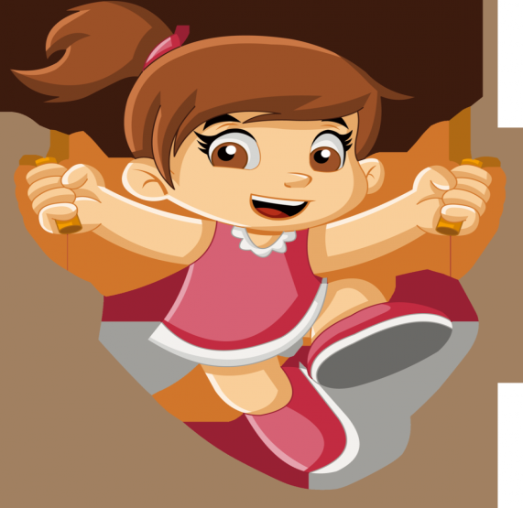
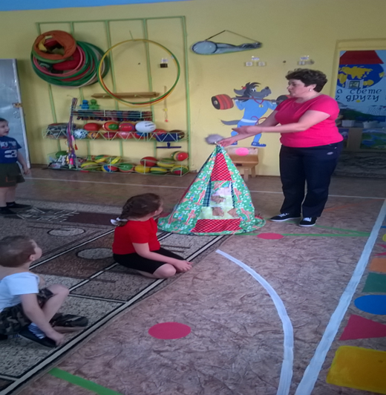
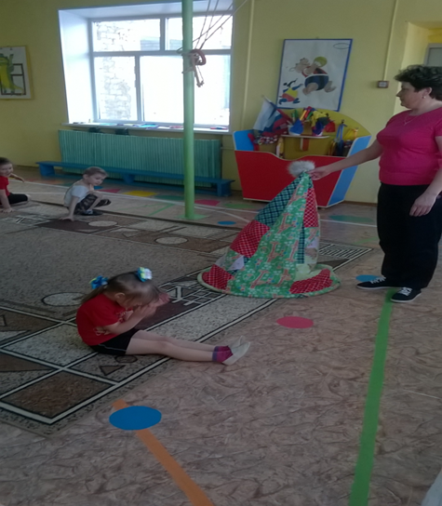

Slide 9
«Массажные дорожки» - Материал: изготовлены из плотной ткани цветных , железных крышечек из под соков, растительного масла, молока, кефира.
Задачи: осуществлять профилактику плоскостопия; укреплять иммунитет; развивать внимание, мышление, сообразительность

Slide 10
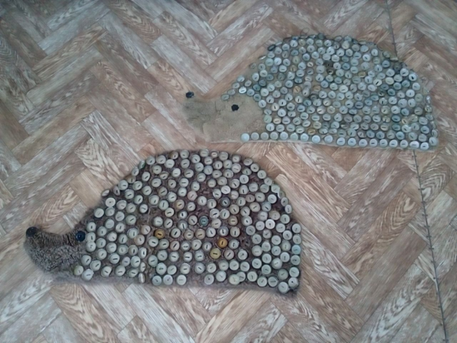
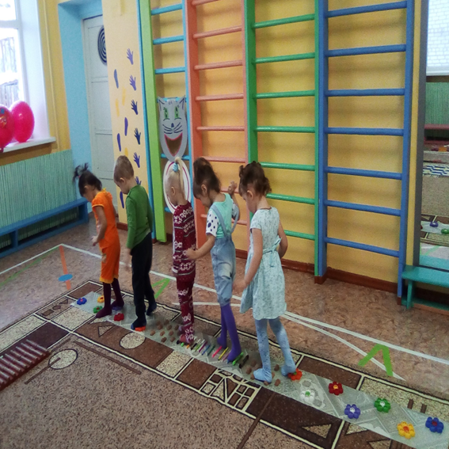
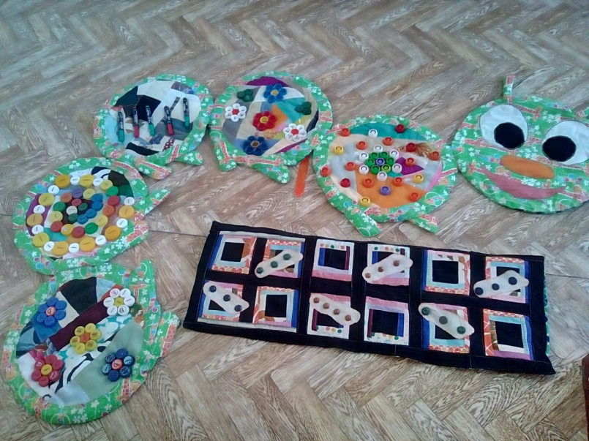
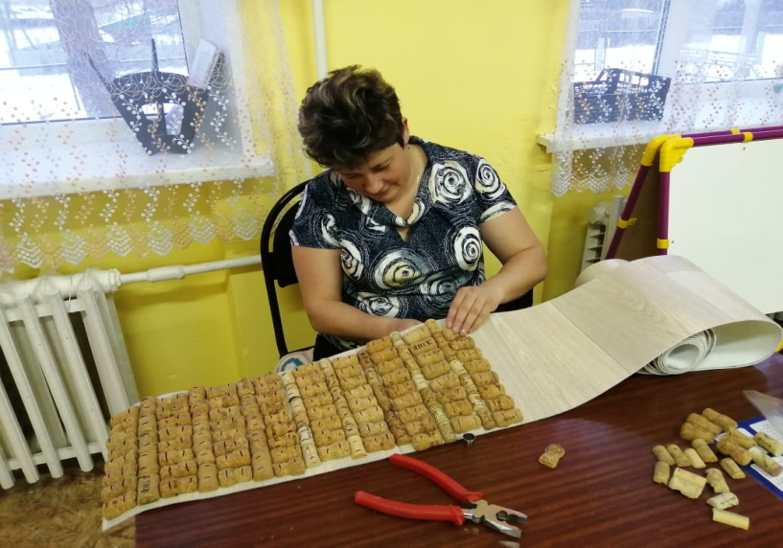

Slide 11
Паутина-моталочка : Материал: деревянные палочки, шнур капроновый.
Задачи: развивать мелкую моторику пальцев рук и ловкость.

Slide 12
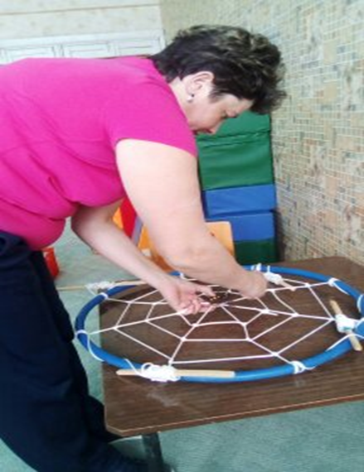
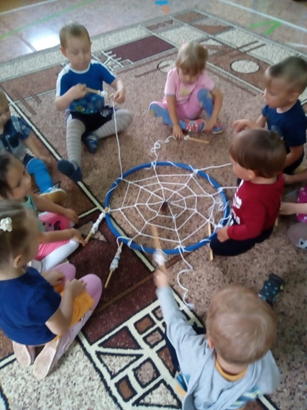
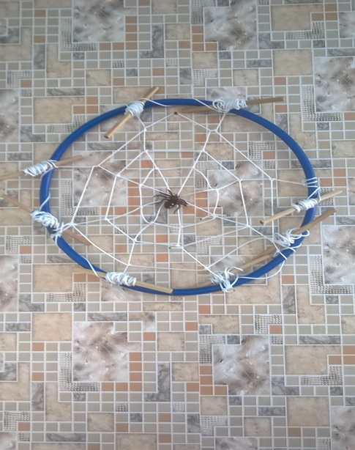

Slide 13
«Парашют» Материал: Подкладочная ткань 4х цветов . Используется : Подвижные игры ,релаксация ловкость, внимание, быстрота реакции, умение ориентироваться в пространстве, целеустремлённость

Slide 14
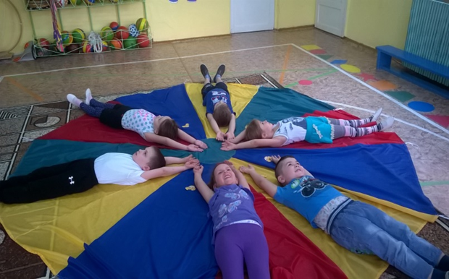
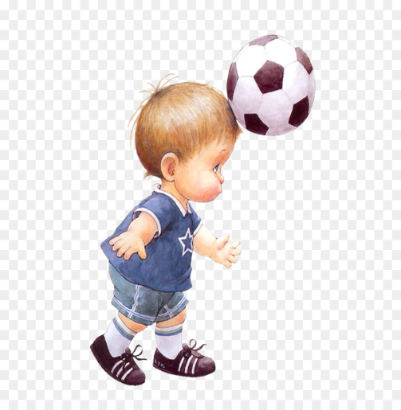
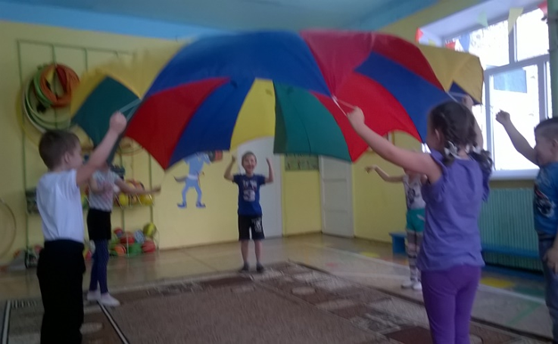

Slide 15
Мягкие полоски
материал: атласные ленты разных цветов , синтепон , крупа (горох , фасоль).

Slide 16
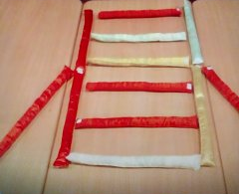
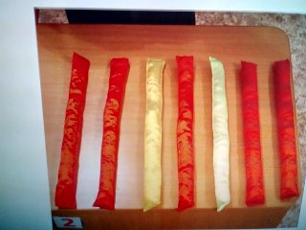
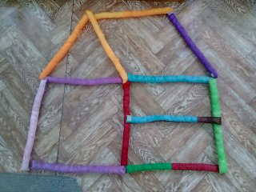
Применение:
-ОРУ
-Развитие мелкой моторики
-Ориентировка в пространстве
-Для подвижных и малоподвижных игр
-Для снятия напряжения (построить лесенку , дорожку).
-Профилактика плоскостопия
-Эстафетная палочка и многое другое.

Slide 17
Таким образом: посредством использования нетрадиционного оборудования наряду с двигательной активностью развивается сноровка, внимание, ловкость, закрепляется знание цвета, формы, укрепляет здоровье детей , способствует повышению настроения, снимает напряжение. А играть с таким оборудованием – одно удовольствие!

Slide 18
Благодарю за внимание !

